Slide 1
HİN 309 YENİÇAĞ HİNDİSTAN TARİHİ 5. hafta Hint-Türk İmparatorluğu dönemi: Ekberşah I
Dersin Sorumlusu:
Doç. Dr. Yalçın Kayalı
Ankara Üniversitesi
Dil ve Tarih-Coğrafya Fakültesi
Doğu Dilleri ve Edebiyatları Bölümü
Hindoloji Anabilim Dalı

Slide 2
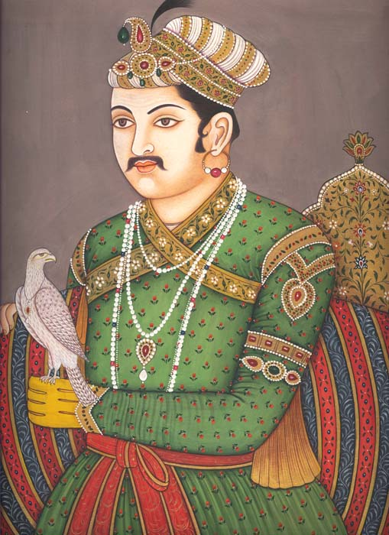
HİN 309 YENİÇAĞ HİNDİSTAN TARİHİ
Ekber Şah
15 Ekim 1542’de günümüz Pakistan sınırlarında bulunan Umerkot’da bir Racput sarayında doğdu.
Tam adı Ebü'l-Feth Celâleddîn Muhammed olup, yaptıklarının büyüklüğü sebebiyle Ekber Şah olarak tanınmıştır.
14 Şubat 1556’da Ekber, Pencap Kalanor’da padişah ilan edilir ve atalığı Bayram Han vekili olur.

Slide 3
HİN 309 YENİÇAĞ HİNDİSTAN TARİHİ
Hümayun'un öldüğü sırada Ekber’den başka imparatorluğun ileri gelenlerinin durumları şu şekildedir:
Kabil-Gazne bölgesi ve genel olarak Hindu-Kuş’la Sint arasındaki ülkeleri, Ekber’in küçük kardeşi Abdül-Hakim'in yönetimindedir.
Badahşan, Babür’ün amcası Sultan Mahmud’un torunu Süleyman Mirza’nın elindedir.
Kandahar bölgesi de Ekber’in atalığı Bayram Han’ın avlığı konumundadır.

Slide 4
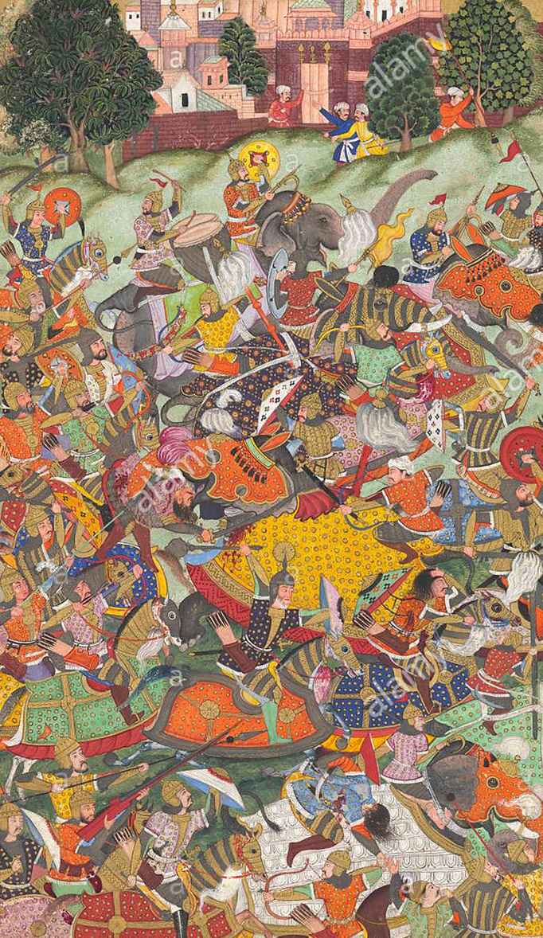
HİN 309 YENİÇAĞ HİNDİSTAN TARİHİ
İkinci Panipat Savaşı
(5 Kasım 1556)
Afgan-Sur sultanı Adli’nin veziri Himu büyük bir orduyla (50 bin atlı, bin fil, birçok top) Delhi’ye saldırır. O zamanlar Delhi valisi olan Turdi Bey’i yenerek, kaçırır ve Delhi’yi feth eder.
Himu, kendini raca ilan eder ve İktidar Güneşi alamında Bikramacit (Vikrmaditiya) adını alır.
İkinci Panipat Savaşı, Kuzey Hindistan’da Türk egemenliğinin yeniden kurulmasıyla sonuçlanır.

Slide 5
HİN 309 YENİÇAĞ HİNDİSTAN TARİHİ
Aynı süreçte Ekber’in beyleri Gvalyor’u (1559), Cevnpur’u (1559) Aganlardan alırlar, doğuda Çunar kurganının teslimi için görüşmeler yapılır.
1560’de Malva’yı alma görevi Özbek beylerinden Ali Kulu’nun kardeşi Bahadur Han’a verilir lakin Bayram Han’ın azli bu görevi biraz geciktirir.

Slide 6
HİN 309 YENİÇAĞ HİNDİSTAN TARİHİ
Bayram Han'ın Azli (1560)
Bayram Han, Hümayun döneminden beri devleti en güçlü kişilerindendir. Hindistan’ın gerçek fatihi ve Ekber döneminin başlangıcındaki karışık durumda Türk-Hint İmparatorluğu’nun yeniden kurucusudur.
Bayram’ın yüksek öfkeli, sert tavırlı, keyfi ve diktatörce olan ülke yönetimi metodu etkili olsa bile, Ekber kendisini serbest bırakmak istiyordu ve bunun tek yolu da Bayram’ın vasiliğinin ortadan kalkmasıydı.
Ayrıca Ekber’le yakın bağları olan harem mensupları kıskançlık ve kendi çıkarlarıyla doğru orantıda halkın Bayram’a duyduğu hoşnutsuzluktan onu devirmek için yararlandılar.

Slide 7
HİN 309 YENİÇAĞ HİNDİSTAN TARİHİ
Enege ve Etekeler Devri
Bayram Han’ın azli (1560) ve Mahım Enege’nin oğlu Edhem Han’ın öldürülmesi (1562) arasında geçen iki yılı kapsamaktadır. Bu dönemde devlet işlerine Mahım Enege olmak üzere harem partisinden birçok kişi karışmaktadır.
Mahım Enege’nin oğlu Edhem Han, Malva seferine gönderilir. O sırada Malva, Afganların elinde olup, Sur hükümdarlardan Baz Bahadur hükümdardır. 1561'de Malva kolayca işgal edilir. Lakin Edhem Han ganimetten Ekber'e birkaç filden fazlasını göndermez.
Aynı yıl Ali Kulu Özbek de Afgan ayaklanmacılara karşı zaferler kazanmış lakin Ekber'e pek bir ganimet yollamamıştır.

Slide 8
HİN 309 YENİÇAĞ HİNDİSTAN TARİHİ
Buna rağmen hemen olmasa da Edhem Han affedilerek Malva’dan geri çağırılır.
1562’de Ekber tarafından görevlendirilen Özbeg Abdullah Han önderliğinde ikinci bir ordu Malva’yı işgal eder ve Bahadur 1570'de Ekber'in otoritesini tanır.
1561 sonlarında (1562 başında) Edhem’in sarayda Ekber’in vekilini öldürmesi ve bu kargaşanın sonucunda gürültüden Ekber’in uyanması üzerinde Edhem aşağı atılarak öldürülür. Oğlundan kısa bir zaman sonra Mahım Enege’nin de ölümüyle Enege ve Etekeler denilen devir son bulur.

Slide 9
HİN 309 YENİÇAĞ HİNDİSTAN TARİHİ
Ekber’e büyük önderler arasında eşi az bulunan bir konum verilmesinin sebebi onun birçok önder gibi yalnızca yeni ülkeler ele geçirip, yönetmekle yetinmeyip yaşadığı zamanın koşullarını iyi inceleyerek devleti için bunları yararlı kullanmak istemesi ve bunu da başarabilmesidir. Ekber’in yönetiminin ana çizgileri şu şekilde sayılabilir;
Zamanına göre çok ileri bir insaniyet göstererek kişiye değer vermek.
Ekonomik kaynakların gelişmesine önem vererek, halkın devlet için değil devletin halk için olduğunu göz önünde tutmak.
Hindularla, Müslümanlara eş haklar tanımak. (Bu ileride bütün dinler için geçerli olacaktır.)
Beyleri sıkı suretle denetimde tutarak yönetim ve ordunun iyi olmasına ve halkın ezilmemesine yönelik çalışmak.

Slide 10
HİN 309 YENİÇAĞ HİNDİSTAN TARİHİ
Ekber yönetimi için din en önemli konulardan biriydi. Din konusunda amaçlarını şu şekilde sıralayabiliriz;
Her şeyden önce kendisini bütün hocaların egemenliğinden kurtararak Hindistan’da Müslüman dininin başbuğu olmak.
Müslüman ve Hindu dinleri arasında benzerlikleri bulmak.
Hem Müslüman hem Hinduların gidebileceği dini bir yol bularak o yolun önderliğini üstlenmek.
Her bakımdan eş duruma sokulmuş Müslüman ve Hinduların dayanışmaları gerekliliğini anlatmak.
Dini temellere dayanan, farklı kanunlar yerine herkesçe uygulanacak ve laik bir kanun sistemi oluşturup halk arasında kurmak istediği eşitliği belirtmek.
Halkın beraber kutlayacağı ortak bayramlar yapmak ve takvimi birleştirmek.

Slide 11
HİN 309 YENİÇAĞ HİNDİSTAN TARİHİ
Ekber, 1562 başlarında Hindistan’ın en ünlü şeyhlerinden Muin-üd-Din Çişti’nin türbesini ziyarete gider, yolda Racputların ileri gelenlerinden Amer racası Bihar Mal'ın kızını alır, bu kız ileride veliaht Selim'in (Cihangir)anası olacaktır.
Yine 1562’de Ekber savaştan sonra yenilmiş olanların çoluk çocuğunun tutsak edilmesini yasak eder ve 1563’de Hindu hacılardan ve ziyaretçilerden herkesin varlığına göre alınan vergiyi bütün ülke içinde alınmasını yasaklar.
1564’de tahta çıkışının dokuzuncu yılında Ekber bütün ülkesinde cizyeyi bağışlar.

Slide 12
HİN 309 YENİÇAĞ HİNDİSTAN TARİHİ
Devlet Egemenliği Üzerine Çeşitli Olaylar
Ekber bir yandan kendi yönetim şeklini belirlerken öte yandan Hindistan’ın yeniden fethinde büyük yararları görülen ancak yarı bağımsız hükümdarlar gibi yaşamaktan vazgeçmeyen komutan ve valileri ortadan kaldırmaya girişir. Bunların başlıcaları Özbek beyleri ve Timur soyundan gelen Mirzalardır.
1564’de Malva valisi Abdullah Han Özbek’e karşı Ekber tarafından sefer yapılır. Ayrıca Ali Kulu’yu baş tanıyan diğer Özbek beylerine birkaç sefer daha yapılması gerekir. Ali Kulu 1567’de Ekber’le bir çarpışmada ölür ve bunun üzerine Mirzalar kaçar.

Slide 13
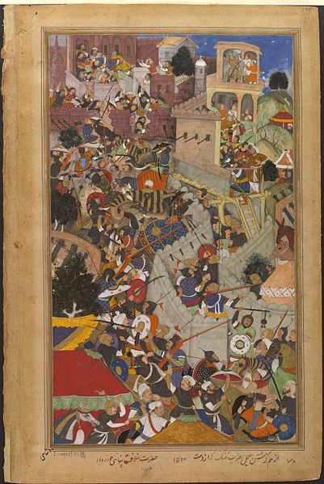
HİN 309 YENİÇAĞ HİNDİSTAN TARİHİ
Çitor Kuşatması
Ekber, Mirzaların işini bitirmeden Racistan’da sefer çıkar.
Çitor racası Udey Sing’e karşı yürür ve Çitor kurganı çok çetin mücadeleler sonunda düşer. (Şubat 1568) Çitor’un düşmesiyle beraber 1570 yılında başlıca Racput devletleri açık ve örtülü olarak Ekber’in egemenliğini tanımışlardır.

